Slide 1

PHITS
Multi-Purpose Particle and Heavy Ion Transport code System
応用実習用資料
Detector
2018年8月改訂
title
1

Slide 2
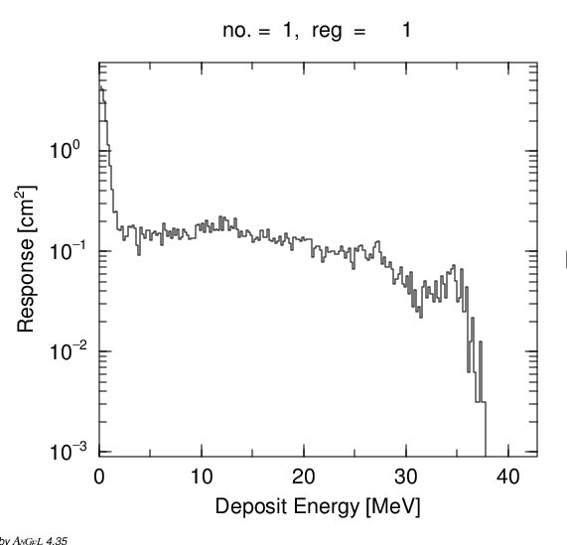
ステップ 0
start.inp は以下から取っている \phits\recommendation\DetectorResponse\DetectorResponse.inp
実行してタリーの結果を 見る

Slide 3
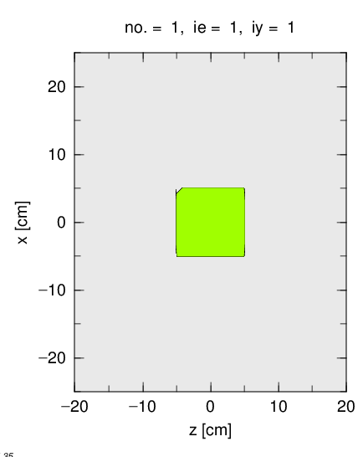
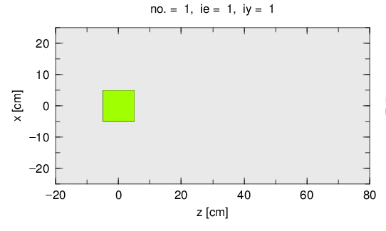
ステップ 1
ジオメトリを見る
タリーのサンプルは以下からコピー \phits\tallysample\t-track\t-track.inp
視野の範囲を調整する (特に Z 方向)

Slide 4
Step 2
以下のパラメタを変えて結果を見る
線源の中性子エネルギー
emin(2) (e.g. emin(2) = 10 )
検出器の素材
中性子検出器なら... He-3, U-235 (核分裂チェンバー), Li-6, Gd-155
35 MeV の中性子に感度があるかチェック
検出器サイズ (注意: 線源は半径 10cmの球)

Slide 5
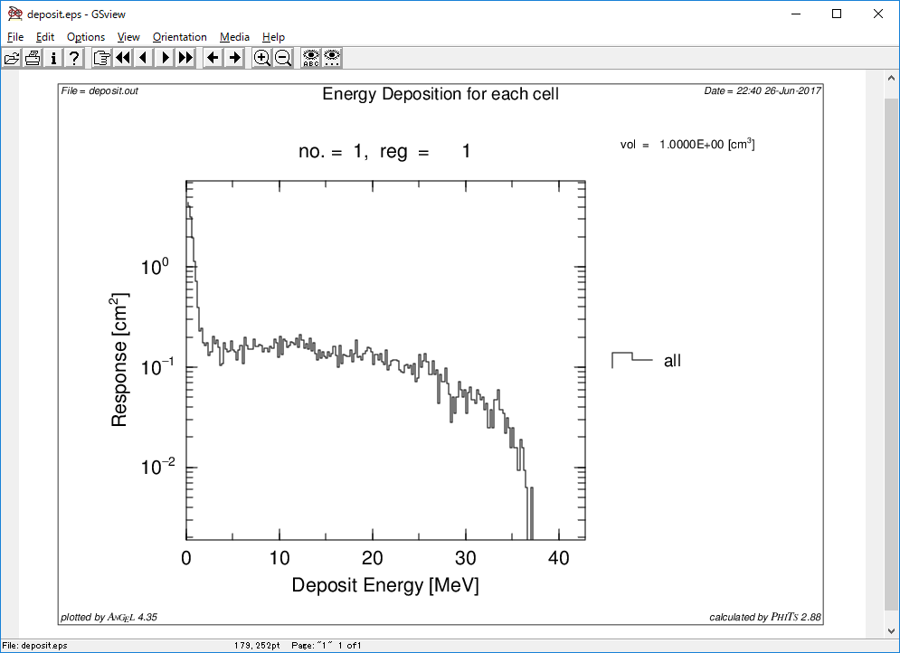
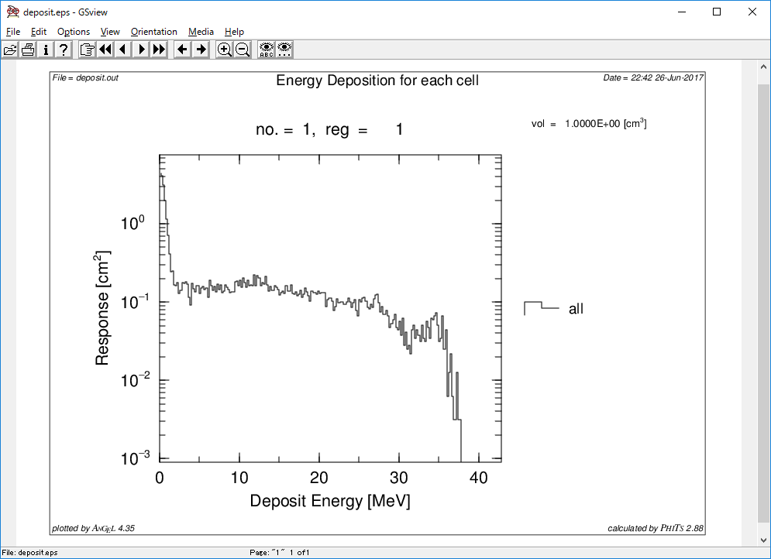
左 : emin(2) = 10
右 : emin(2) = 1.e-10
ピークが消えた原因は何？ (ヒント: 熱中性子)

Slide 6
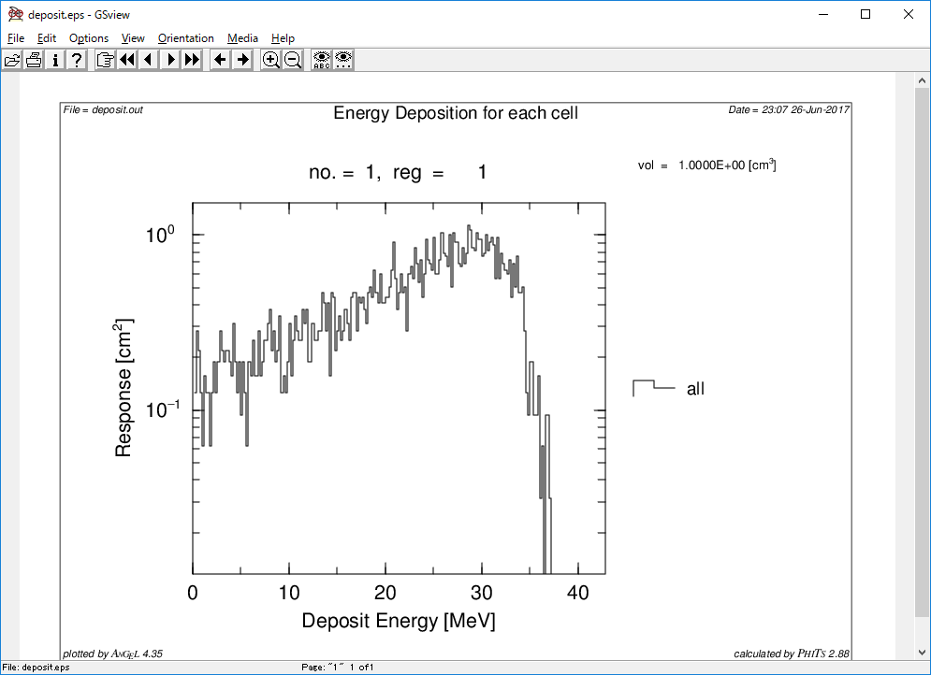
ステップ 3
中性子線源 -> 光子線源 に変更
検出器を NaI に変更
結果を確認する

Slide 7
ステップ 4
以下のパラメータを変えて、結果を確認
線源の光子エネルギー
可能であれば、検出効率(全吸収ピークの効率)のエネルギー依存性カーブを書くのに挑戦
emin(12,13,14) (e.g. emin(12,13,14) = 10 )
proj = neutron だった場合は、どのように変わったか. なぜこれだけ違いが出るのか考える。
検出器の材料を変える
光子検出器... Ge, BGO(BiGeO), etc
35 MeV のガンマ線に対して有効か

Slide 8
ステップ 5
コンプトンカメラを作ってみよう
線源はペンシルビーム
1 MeV ガンマ線
Si 検出器を２つ
お互い 140 cm 離す (Y=100cm, Z =100cm)
それぞれ上流・下流の検出器
[T-deposit2] サンプルを以下から入手 \phits\tallysample\t-deposit2\t-deposit2_reg.inp
効率の上げ方を考えよう
線源のエネルギーを変えると結果はどう変わる
注意： バイアス(improtance, weight)は使わない

Slide 9
